Slide 1
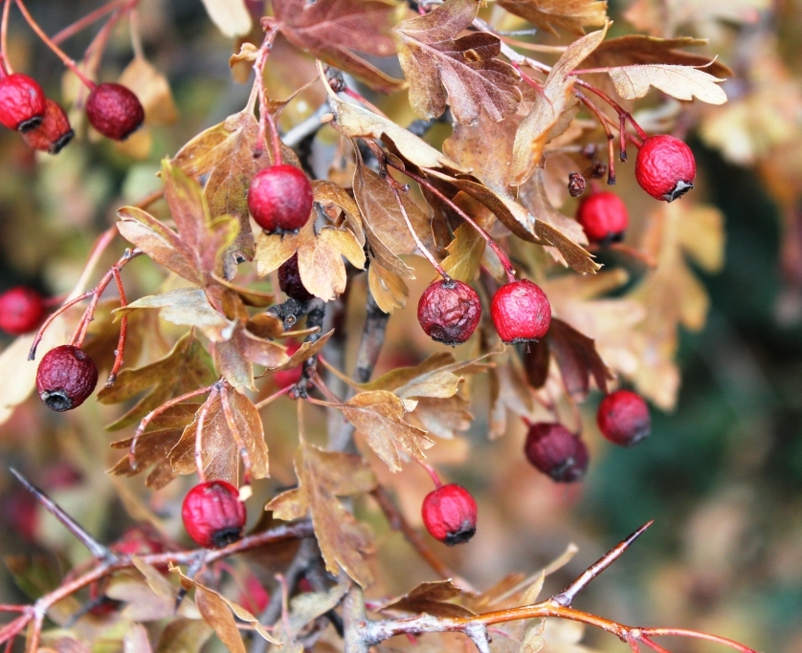

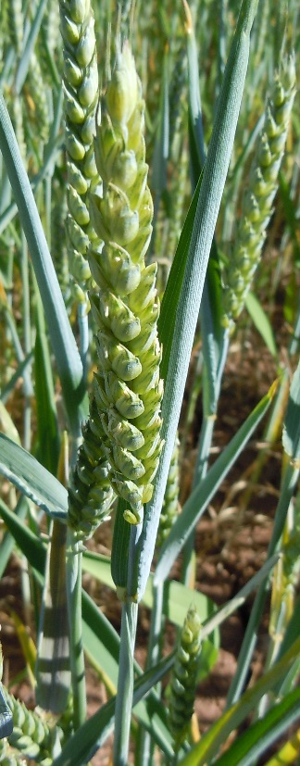
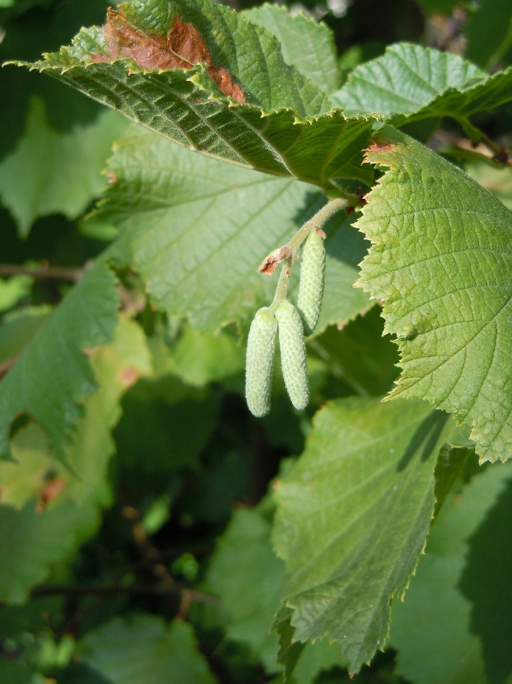

Área II. Modelización, climatología y aplicaciones.
Productos del Servicio de Aplicaciones Agrícolas e Hidrológicas.
Balance Hídrico. Fenología.
Curso PIB-M 4ª Edición
Ramiro Romero Fresneda rromerof@aemet.es
Jefe de Servicio de Aplicaciones Agrícolas e Hidrológicas de AEMET

Slide 2
¿Qué es la fenología?
”φαίνειν, phainomenon” -aparecer, mostrar, manifestar-
“logos” - tratado, estudio, razonar, decir-
La fenología trata de la observación y estudio de fenómenos biológicos relacionados con los cambios estacionales del ambiente físico.
La primera vez que se utilizó el concepto de fenología fue en 1853 por el botánico Carles Morren.

Slide 3
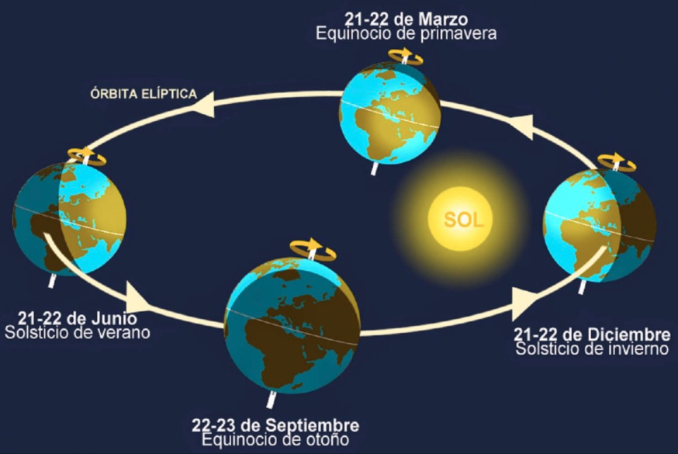
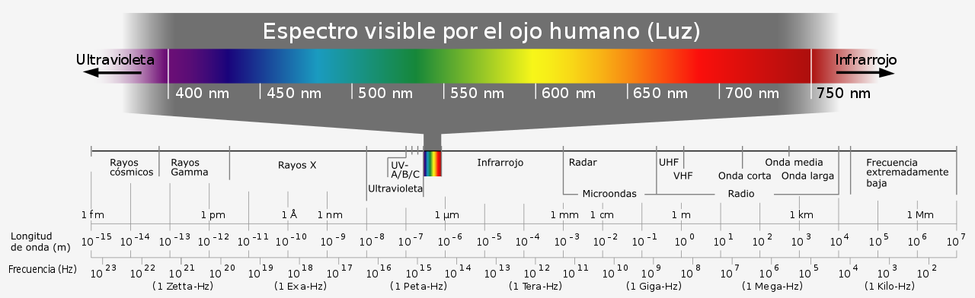
La fenología. El estudio de los ciclos biológicos en la naturaleza y su relación con el clima.
¿Cómo vemos?
Fotoperiodo
Inclinación eje terrestre
1

Slide 4
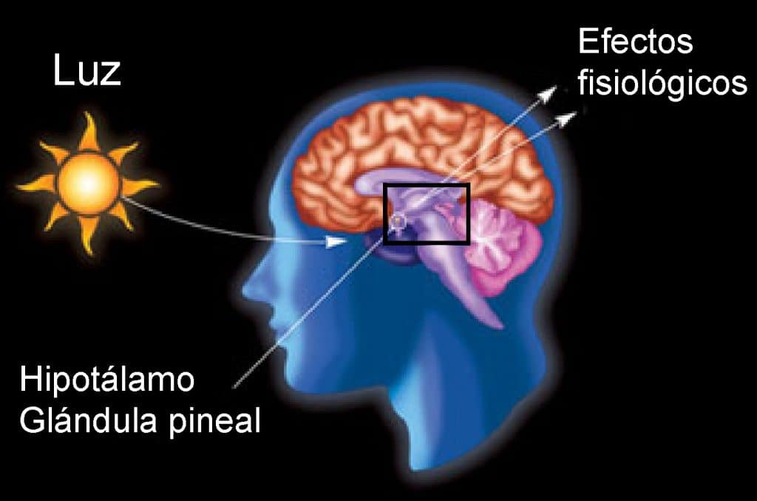
La fenología. El estudio de los ciclos biológicos en la naturaleza y su relación con el clima.
¿Cómo vemos?
Glándula pineal
Fitocromo
1

Slide 5
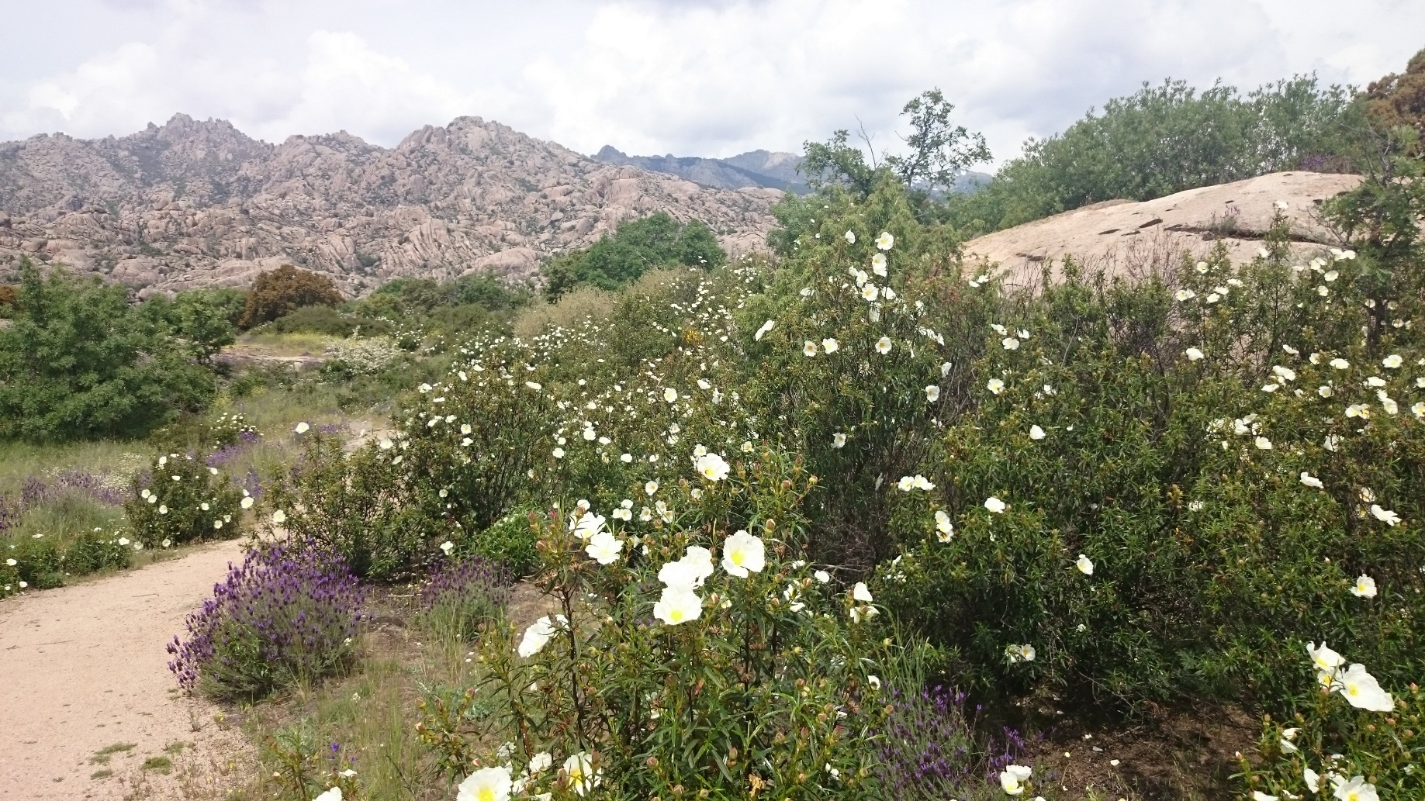
La fenología es la ciencia que estudia los fenómenos biológicos que se presentan periódicamente acoplados a ritmos estacionales y que tienen relación con el clima y con el curso anual del tiempo atmosférico en un determinado lugar.
El dato fenológico es la fecha de ocurrencia de una fase observada en una especie (subespecie o variedad) y en un territorio.

Slide 6
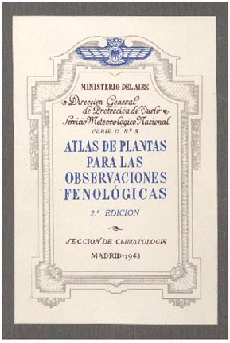
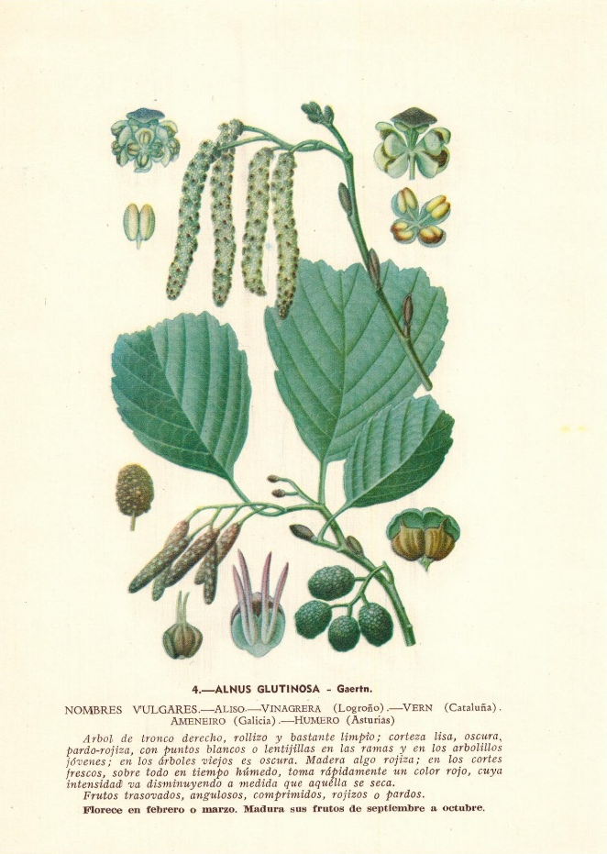
Registros históricos de fenología en AEMET
1942 – El SMN publica el manual “Las observaciones fenológicas, indicaciones para su implantación en España” . D. José Batista Díaz (Meteorólogo).
1943 – “Atlas de plantas para observaciones fenológicas”

Slide 7

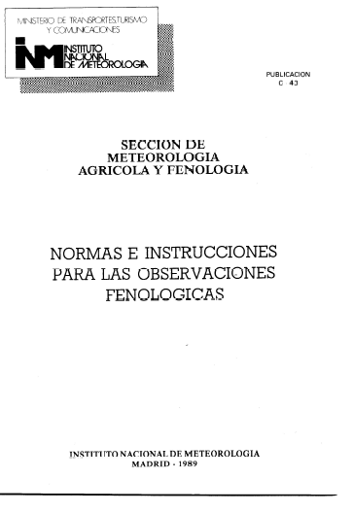

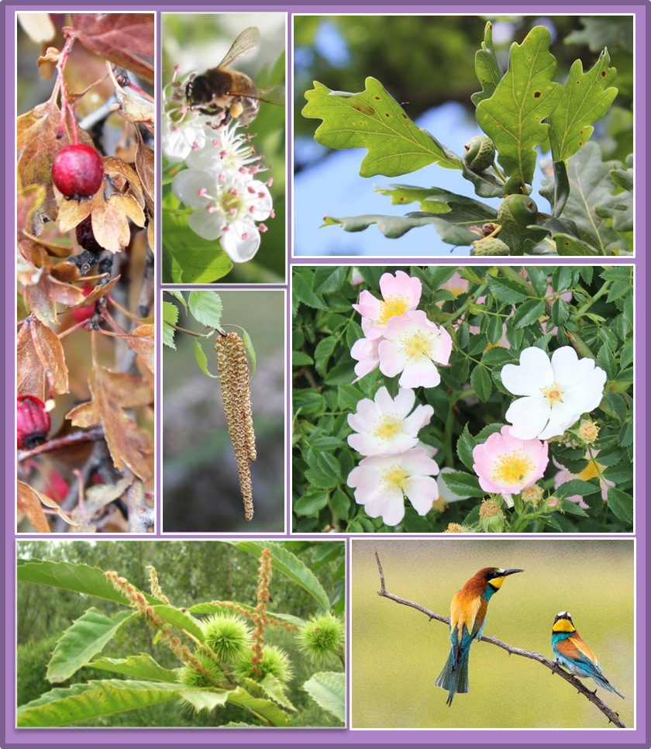
1989 – El INM publica “Normas e instrucciones para las observaciones fenológicas”- C43.
1991 – “Atlas de plantas y aves para las observaciones fenológicas”
1996 – “Atlas de plantas y aves de las islas Canarias”
2019- “Selección de especies de interés fenológico en la península ibérica e islas baleares”

Slide 8
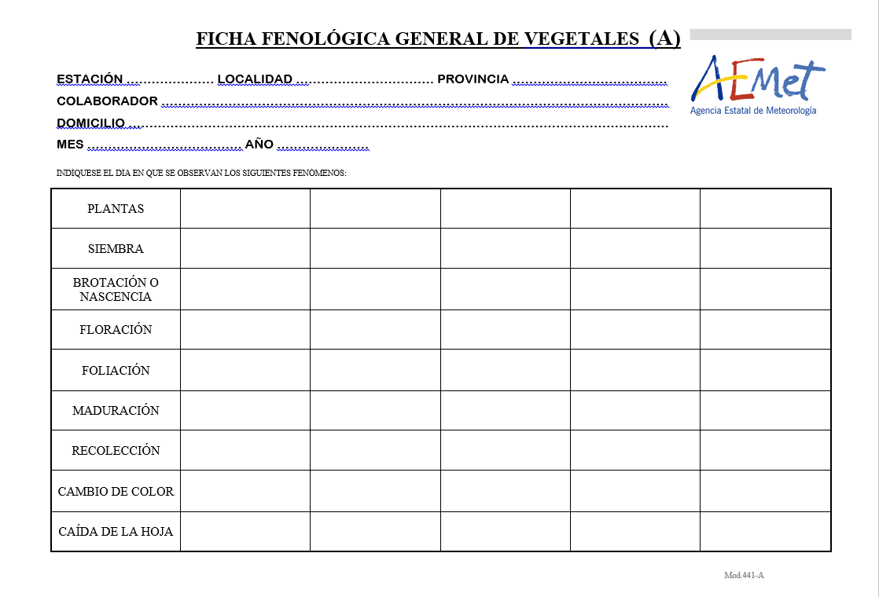
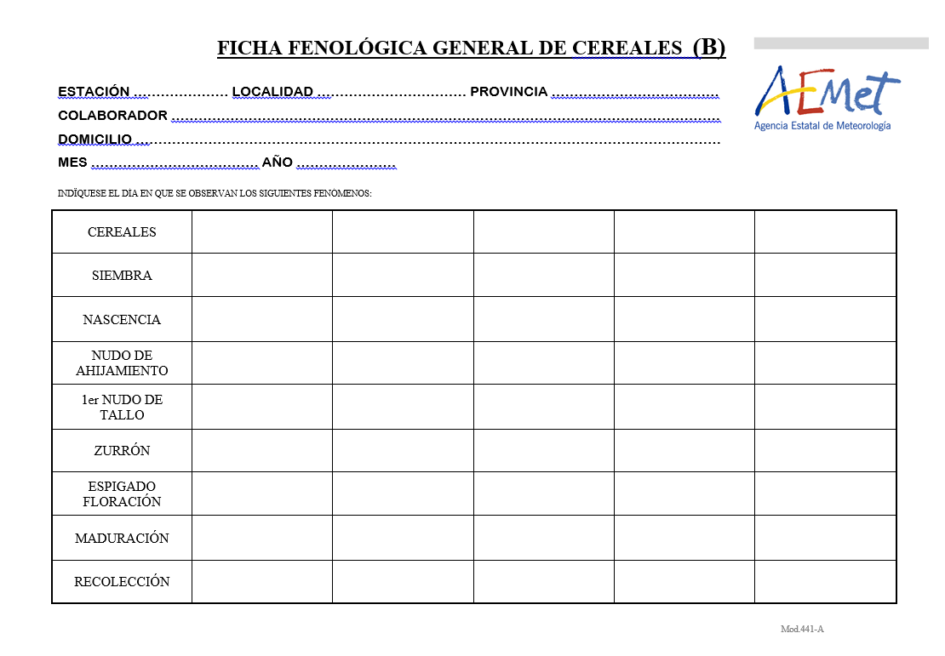
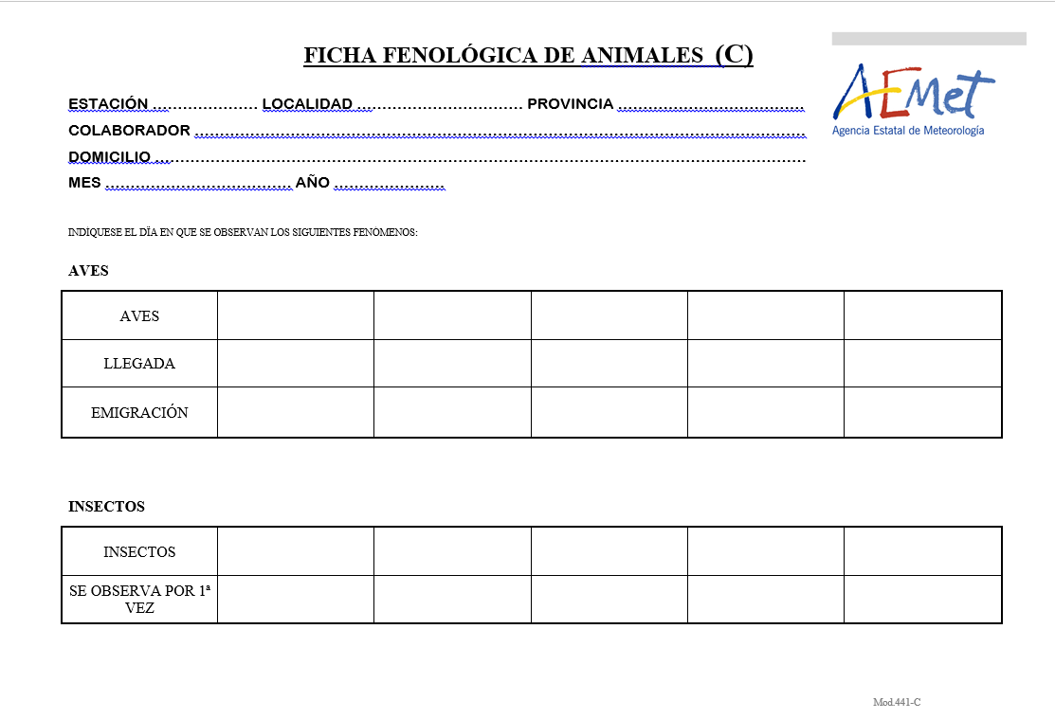
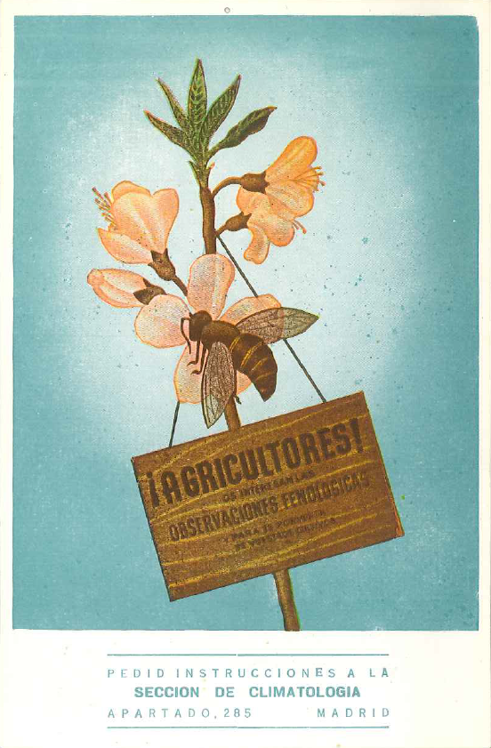
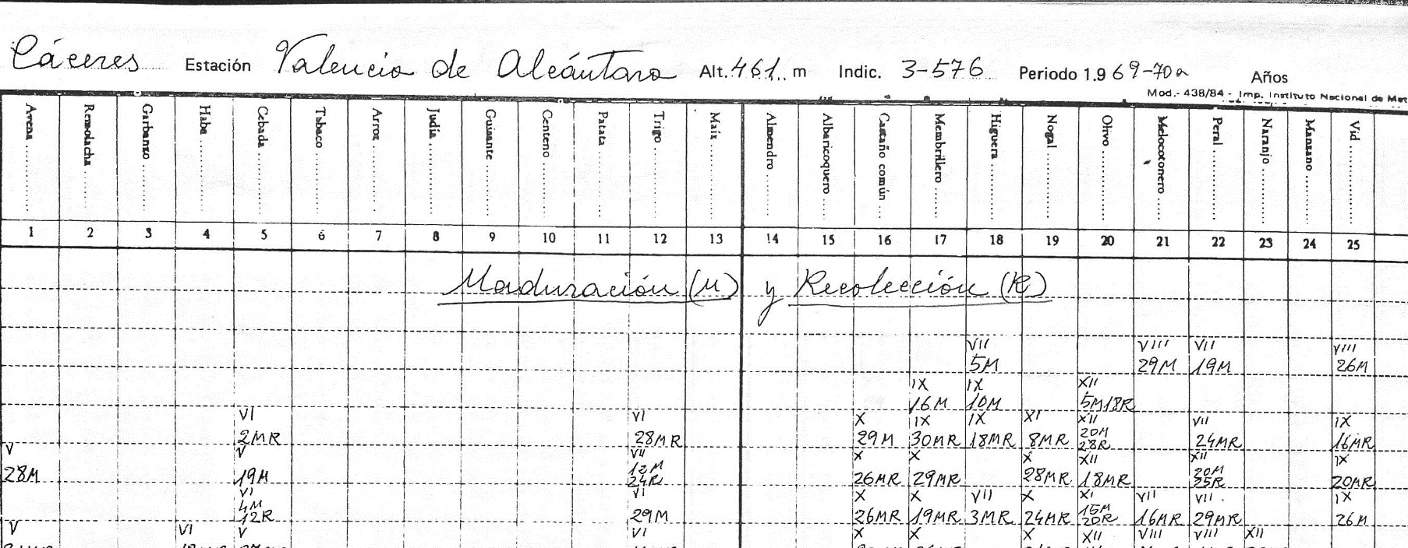
Notes:
Fichas C43, Tarjetas, Hojas DINA2

Slide 9
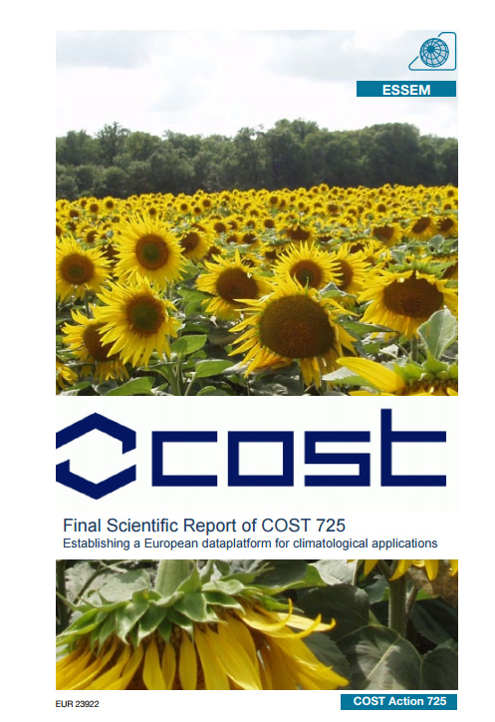

Estado de la Base de Datos Fenológica en 2012
VENTAJAS:
Se disponía de registros de información fenológica en algunas estaciones desde 1943.
Se había mantenido hasta la fecha la recopilación de datos fenológicos por parte de AEMET en todo el territorio.
Se disponía de la normas para el cifrado publicadas en 1989 (Serie C nº 43).
Existían algunas publicaciones propias con información de algunas especies a observar.
Se recibía información de aproximadamente unas 80 estaciones.
Se participó en la Acción COST 725 “Establecer una plataforma Europea de datos para aplicaciones climatológicas”.
“Final Scientific Report of COST 725. Establishing a European dataplatform for climatological applications”_ Koch, E; Donelly,A; Lipa, W, Menzel, A; Nekováf, J_Luxembourg 2009
INCONVENIENTES:
Todo lo derivado de la necesidad de utilizar un cifrado con una clave estándar y una transmisión y registro de datos digital en una base robusta
“Guidelines for Plant Phenological Observations”_ WCDMP-Nº 70 _WMO/TD Nº.1484_2009

Slide 10
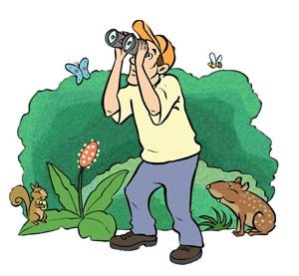
OBJETIVO GENERAL
Impulsar la red fenológica de manera que se resuelvan los inconvenientes planteados y que en el futuro se pueda disponer de información de observaciones fenológicas a nivel nacional con mayor calidad, fácil disponibilidad, utilizando recursos del Banco Nacional de Datos Climatológicos y acordes con las directrices de la OMM y de la Red Fenológica Europea.
BANCO NACIONAL DE DATOS CLIMATOLÓGICOS
Estaciones..
Datos…
Base de datos digital en BNDC.
Implementar programas de captura y archivo
Metadatos de estación
Selección de especies/variedades a observar
Preparar la equivalencia entre claves por especie
para poder dar continuidad a las observaciones
Rescate de datos
Formación
Consultas

Slide 11
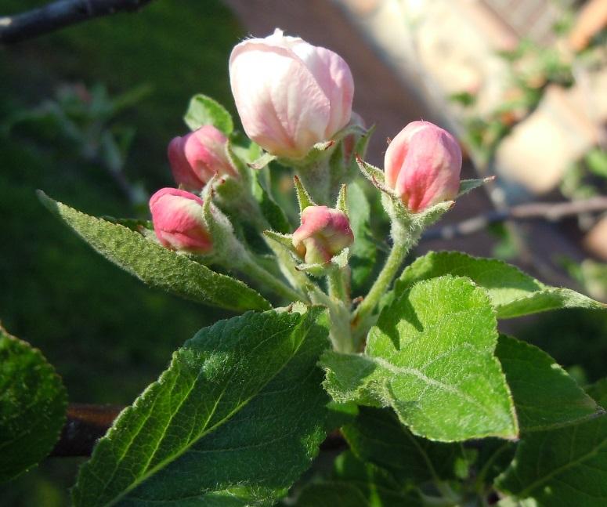
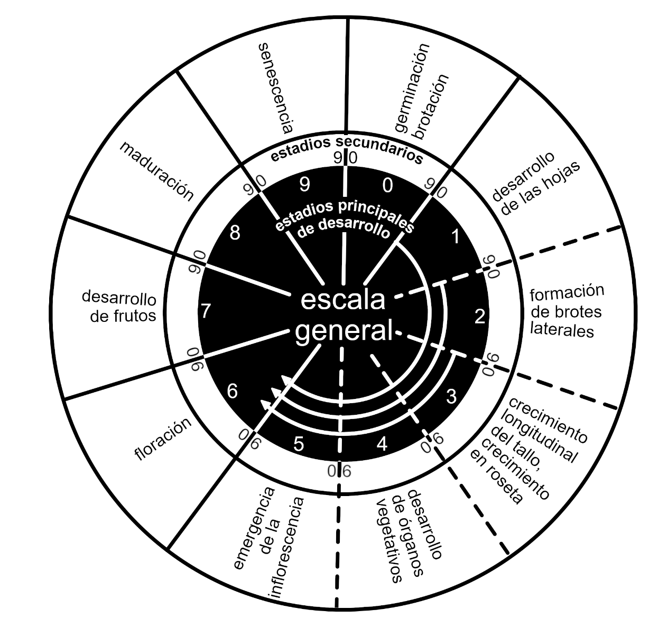
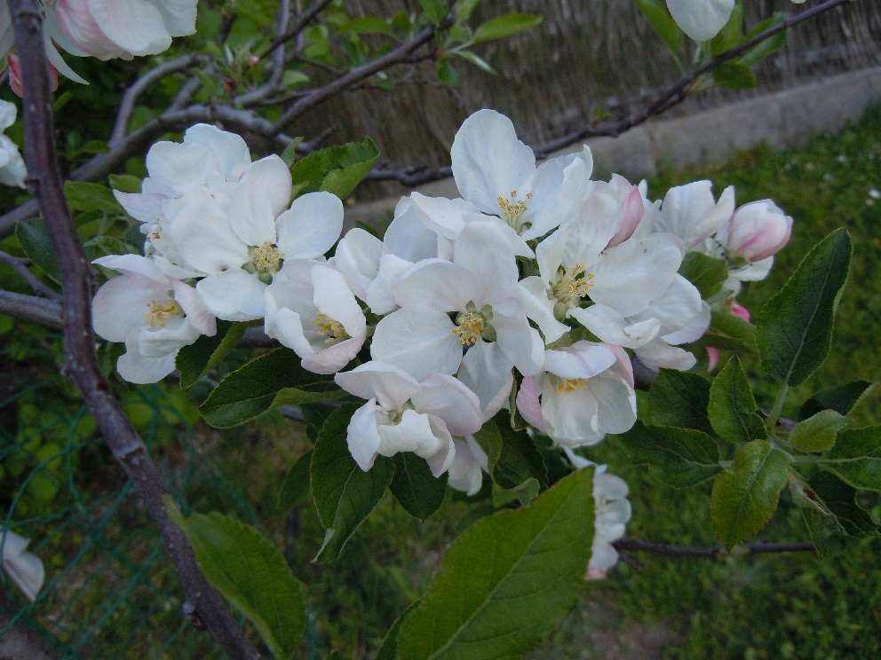
Observación de Vegetales: Código BBCH
Hasta finales de los años 90, no existe una codificación homogénea para describir los estadios de desarrollo de las principales plantas cultivadas y malas hierbas.
Era necesario establecer un sistema numérico que identificara de modo uniforme los distintos estadios de desarrollo de todas las plantas, e hiciera posible su informatización.
La escala BBCH se basa en un código decimal que identifica el desarrollo de las plantas mono- y di-cotiledóneas con estadios principales y secundarios.
La OMM recomienda la escala BBCH y también se utiliza en el PEP725 (sucesor de la acción COST 725).

Slide 12
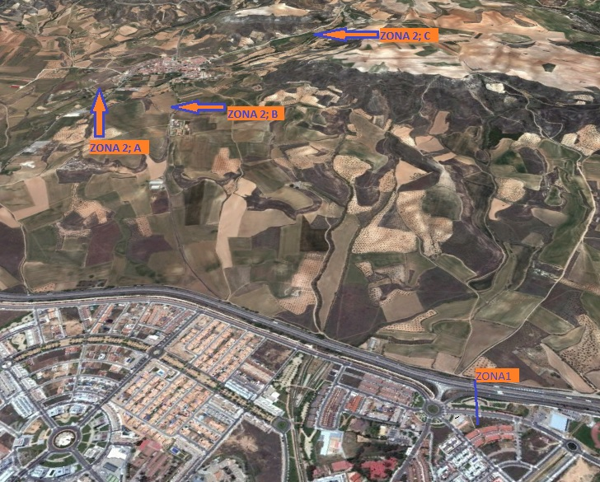
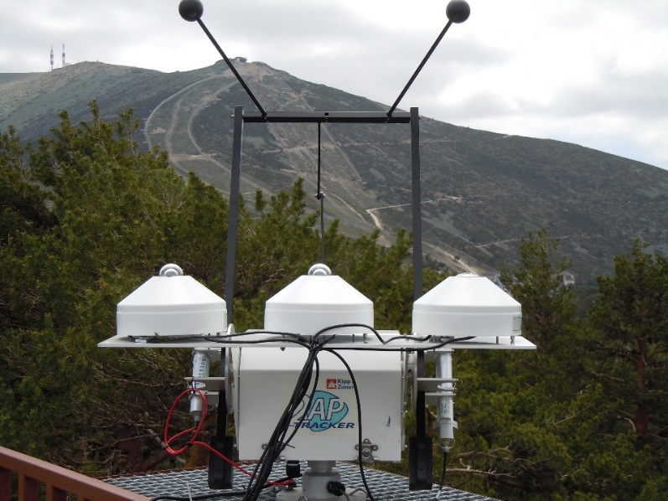
Metadatos de estación fenológica:
Coordenadas
Identificación de subzonas
Identificación de especies y variedades dentro de una selección
Identificación de estadios para cifrado
Identificar posibilidad de riegos y tratamientos
Importante/ deseable al inicio:
Realizar estudio previo
Compromiso de observación de las especies con continuidad, al menos 5 años

Slide 13
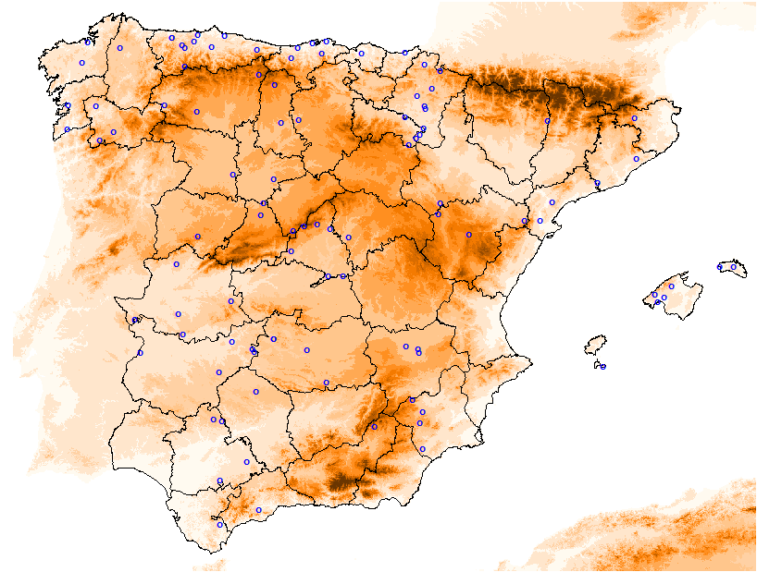
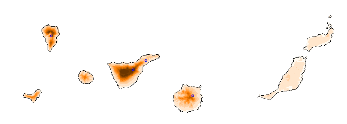
Estado actual de la Red fenológica en todo el territorio.
> 60 estaciones fenológicas
134 especies/variedades observadas
51 estadios observados según especies

Slide 14
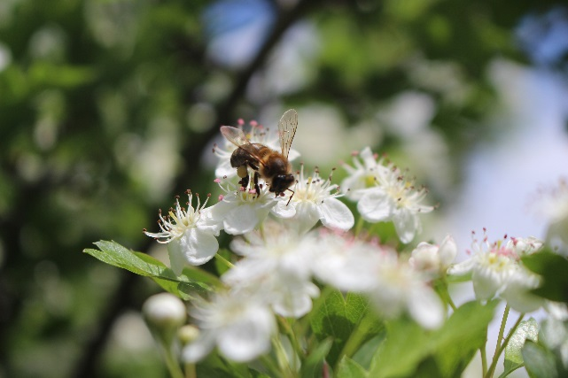
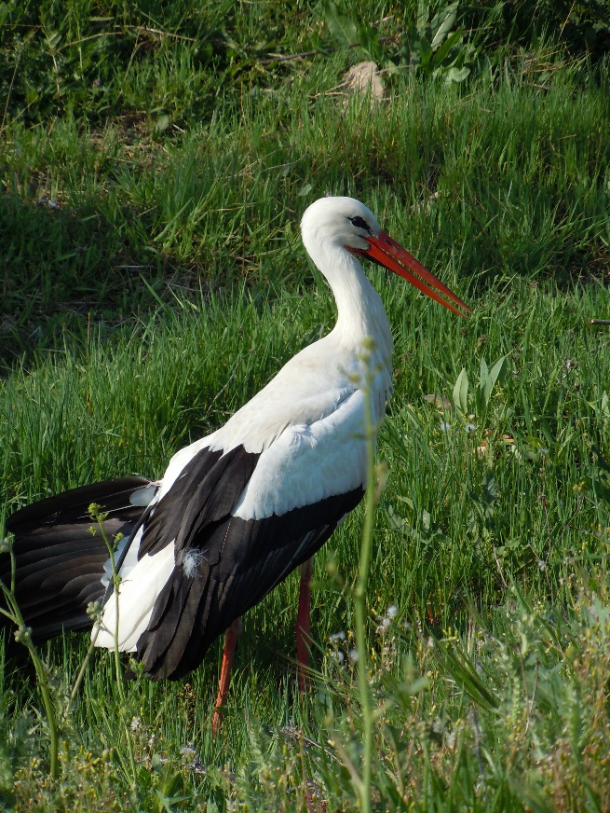
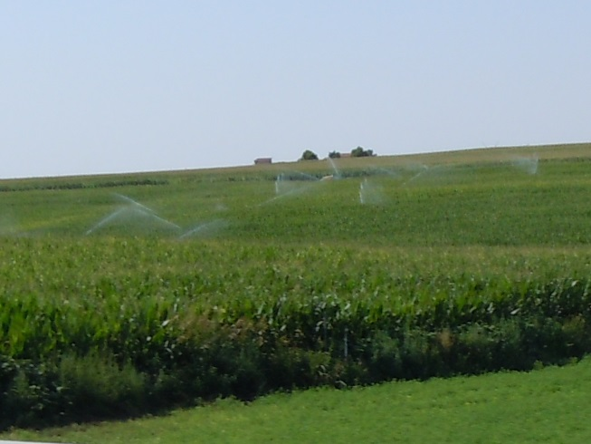
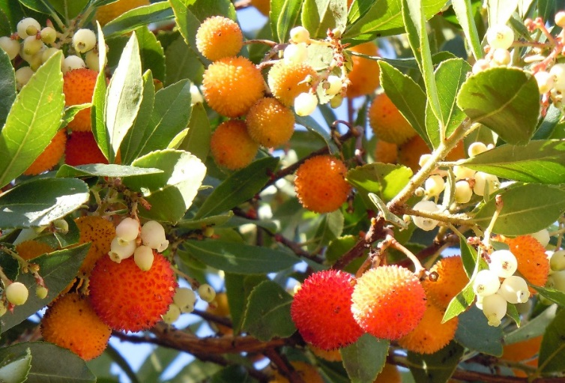
Insectos (4)
Aves Invernantes (3)
> 120 especies
Aves reproductoras-estivales (15)
Plantas agrícolas (31), incluyendo variedades (>50 )
Plantas silvestres (59)
Plantas endémicas de Canarias (9)

Slide 15
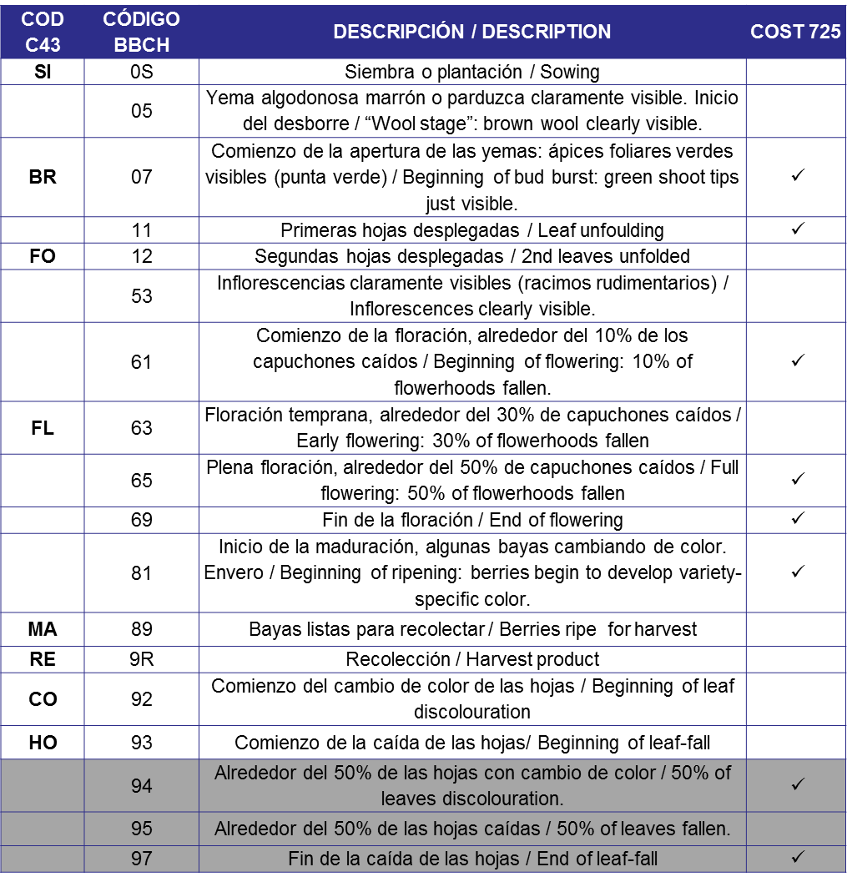
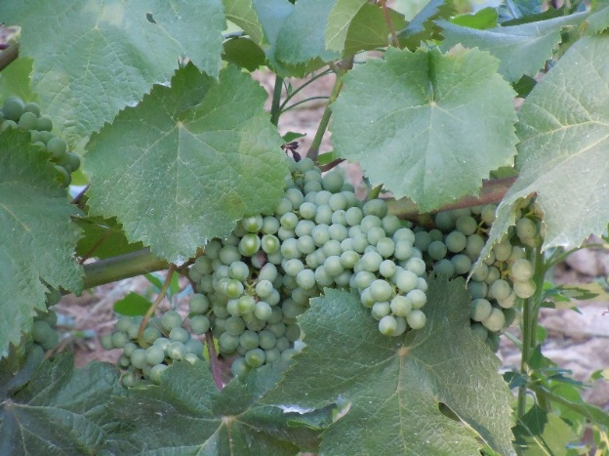
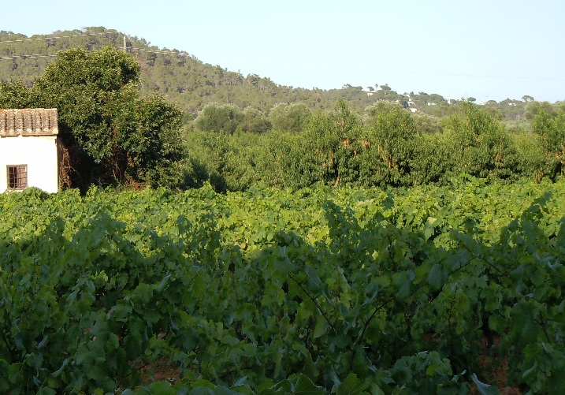

Slide 16
Estado actual de la Red fenológica en todo el territorio.
Tipos de estaciones fenológicas
Observatorio de AEMET con personal que realiza observaciones fenológicas y las introduce en Banco Nacional de Datos Climatológicos.
Colaborador particular que realiza observación fenológica bien en un entorno natural, en una explotación agrícola, etc…
Institución colaboradora como pueden ser institutos tecnológicos agrarios, parques naturales, institutos de enseñanza secundaria, universidades, organismos de protección y mantenimiento de bosques, centros de fauna, etc.., en los que la observación la realiza su personal.

Slide 17
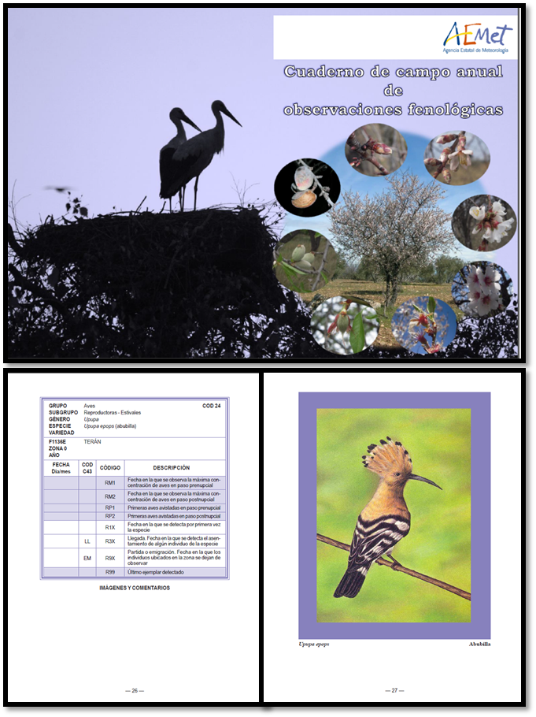
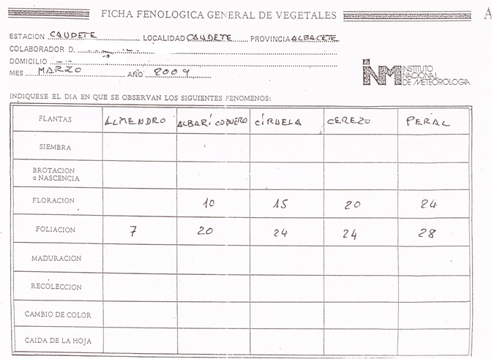
Estado actual de la Red fenológica en todo el territorio.
Diferentes fuentes de datos
Datos desde 1940 en diferentes formatos:
Fichas antiguas.
Base de datos Clipper ->Base de datos Access.
Hojas Excel.
Cuaderno de observación.
Base de datos Oracle.

Slide 18
Estado actual de la Red fenológica en todo el territorio.
¿Cómo se realiza la observación?
Relleno y envío convencional fichas antiguas clave C-43 (y entrega una vez al año del cuaderno).
Introducción de datos manual en BNDC según equivalencia de cifrado (Cifrado ajeno).
Envío (correo electrónico) de fichero Excel con observaciones de especies configuradas en la estación.
Introducción de datos manual en BNDC a partir de fichero Excel.
Envio mediante “ftp” de datos introducidos en el programa de colaborador ( o enviando los ficheros DCAS).
Hay que comprobar que la carga de registros ha sido adecuada.
Introducción de datos de forma directa contra la Base, permite ver, modificar y consultar registros de la estación.
Observatorio de AEMET con cliente ORACLE y aplicación de fenología.
Próximo desarrollo: página web para la introducción de datos.

Slide 19
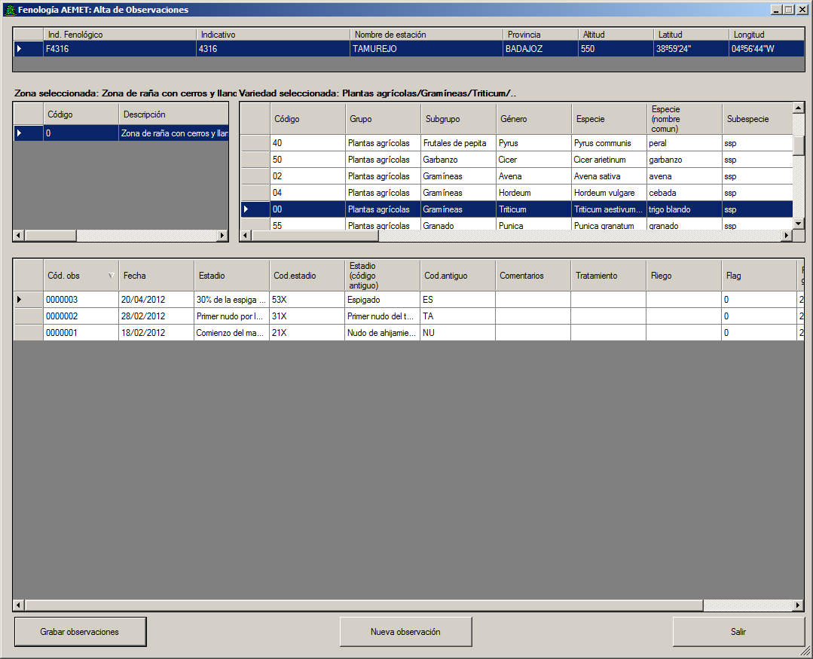
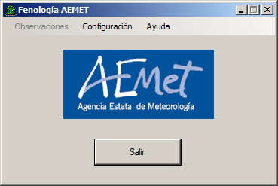
Estado actual de la Red fenológica en todo el territorio.
Base de datos ORACLE
Envía la información vía FTP, mail o generando hojas Excel.
Permite introducir y modificar observaciones.
Necesita un archivo de configuración por estación fenológica.
Filtros de calidad.

Slide 20
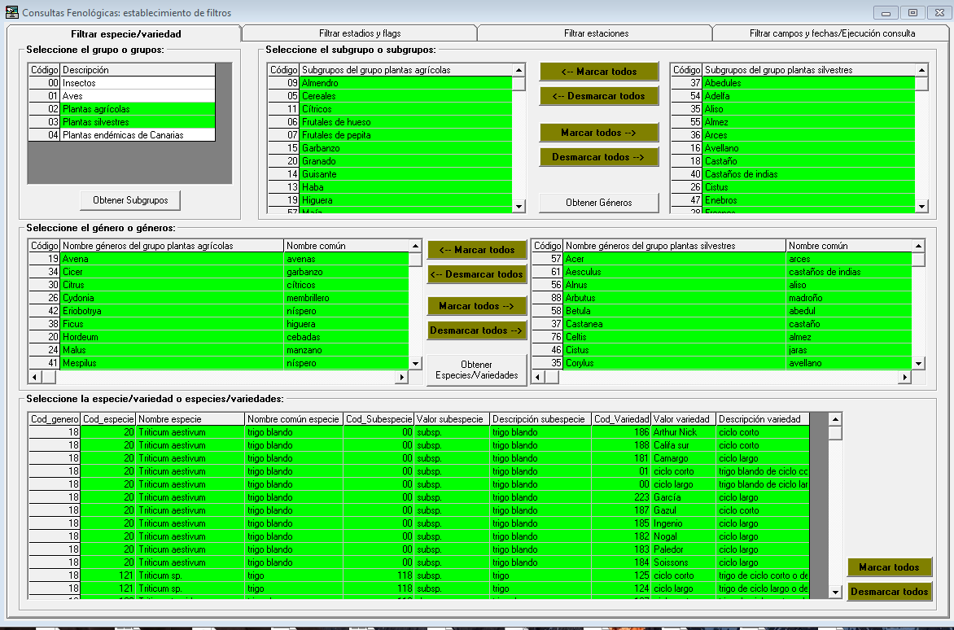
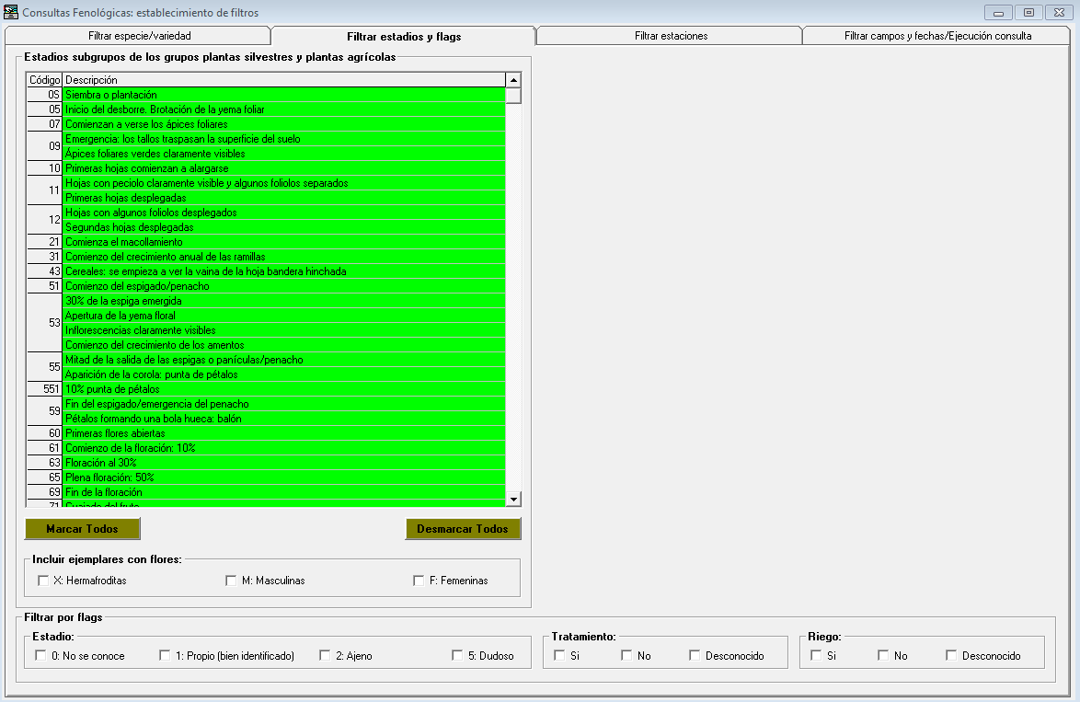
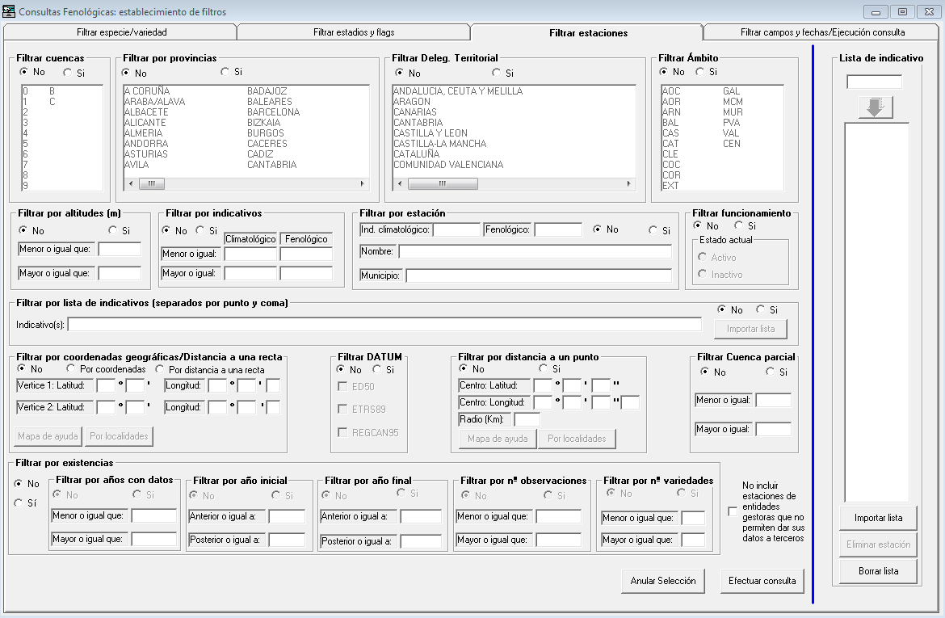
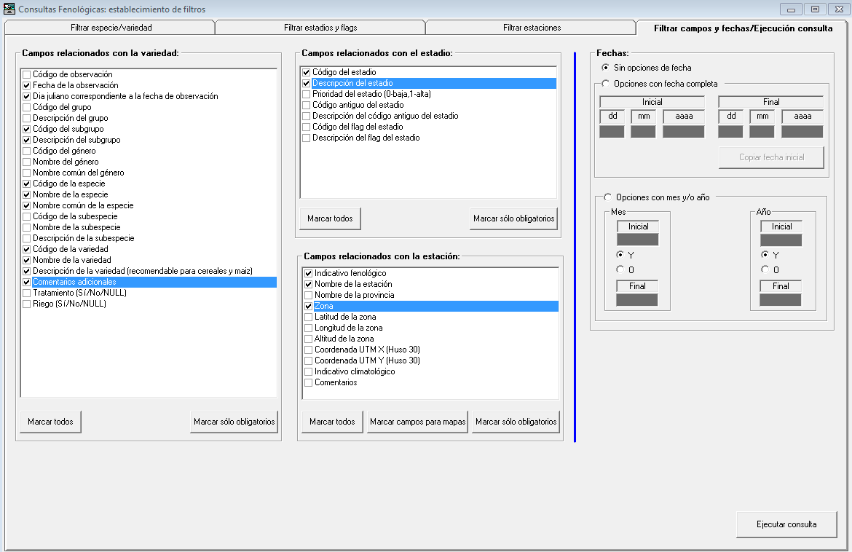
Estado actual de la Red fenológica en todo el territorio.
Base de datos ORACLE: consultas internas para peticiones de usuarios

Slide 21

Estado actual de la Red fenológica en todo el territorio.

Slide 22
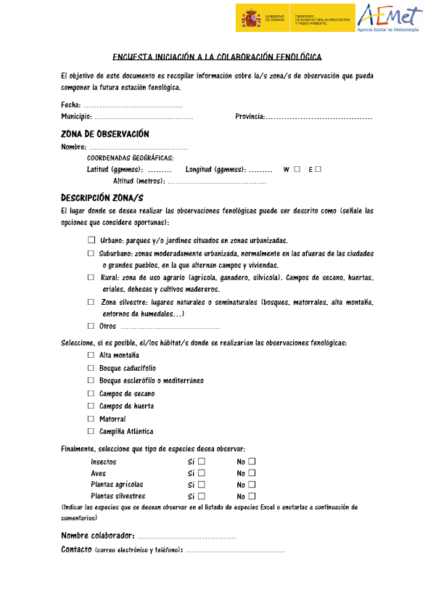
Mecanismos y protocolos para dar de alta nuevos colaboradores
¿CÓMO SER COLABORADOR DE AEMET?
Para ser colaborador fenológico voluntario de la AEMET es necesario ponerse en contacto con la Delegación Territorial correspondiente de la Comunidad Autónoma donde se solicitará el alta de la estación fenológica, facilitarán los cuadernos de campo y mantendrán la comunicación entre el colaborador y el Servicio de Aplicaciones Agrícolas e Hidrológicas (SAAH).
“Encuesta de iniciación a la colaboración fenológica”: es un documento de primer contacto con el colaborador, en el que se solicita una breve información sobre la futura estación fenológica. Este documento será cumplimentado y enviado a la Delegación Territorial y al correo electrónico: fenologia@aemet.es.

Slide 23
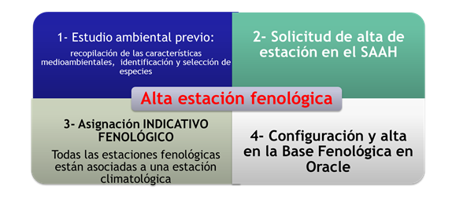
Mecanismos y protocolos para dar de alta nuevos colaboradores
Configuración de nuevas estaciones fenológicas
Documentar previamente las características del entorno e intentar conocer tanto la formación de quien va a realizar la observación fenológica, como las posibilidades de continuidad de las observaciones (al menos en los siguientes cinco años).
Determinar zonas y especies (y/o variedades) a observar que figuren en el listado de la Base. Disponer de un croquis con identificación de la ubicación de las diferentes especies vegetales. También se pueden proponer nuevas especies si fueran importantes en dicha zona.
Ponerse en contacto con el SAAH, enviar la documentación y la propuesta de FICHA de alta para dicha estación, para que se estudie la mejor forma de configurar la nueva estación y se dé de alta en la Base.

Slide 24

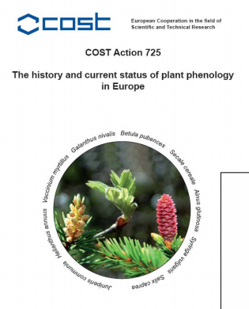
Programa EUMETNET PEP 725
1971
European Cooperation in Science and Technology
2004
Earth System Science and Environment Management (ESSEM)
COST 725 “Establishing a European Phenological Data Platform for Climatological Applications”
2005
Establecer un conjunto de datos de observaciones fenológicas de referencia, que pudiera ser empleados para fines climáticos, especialmente en monitorización climática y detección de cambios
2009

Slide 25


Programa EUMETNET PEP 725
“Guidelines for plant phenological observations”
En 2009 WCMP/WCP/WMO acepta y publica esta guía como modelo a seguir en las observaciones fenológicas. Adaptada a las observaciones de Aemet.
COST 725
Crearon una base de datos abierta con registros fenológicos
542 especies de plantas en 21 países (125.628 series temporales) y 19 especies animales en 3 países (301 series temporales)

Slide 26
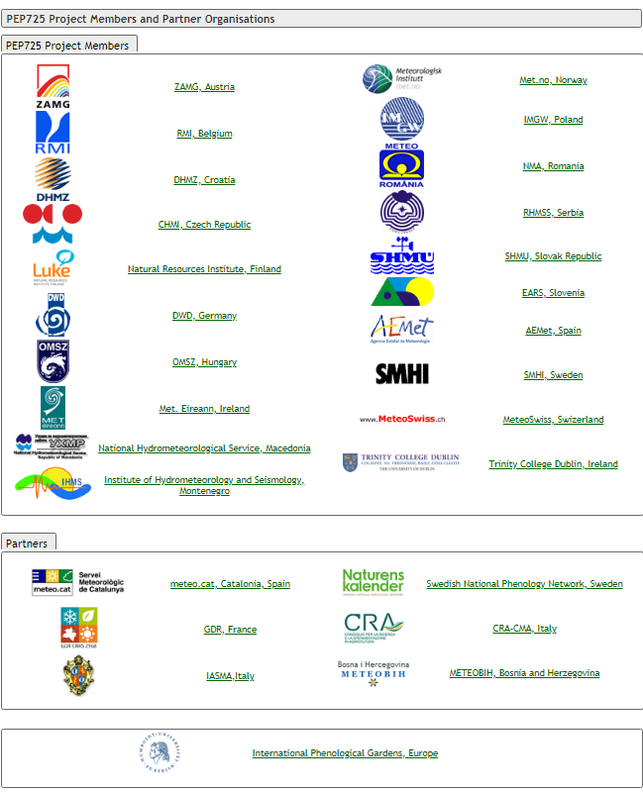
Programa EUMETNET PEP 725
El proyecto Pan European Phenology Database (PEP725) fundado por el Zentralanstalt für Meteorologie und Geodynamik (ZAMG), el Ministerio de Ciencia e Investigación de Austria y EUMETNET (European Meteorological Network), tiene como objetivo establecer una base de datos de acceso abierta con conjuntos de datos sobre fenología vegetal para la ciencia, la investigación y la educación. Actualmente, participan 20 servicios meteorológicos europeos, entre ellos AEMET.

Slide 27
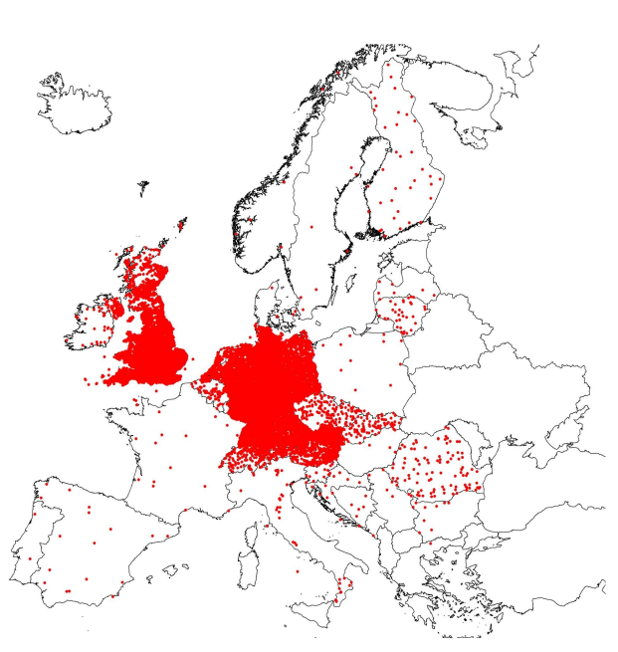
Programa EUMETNET PEP 725
Número de observaciones(27/05/2022) | 13024710
Primer registro | 1868

Slide 28
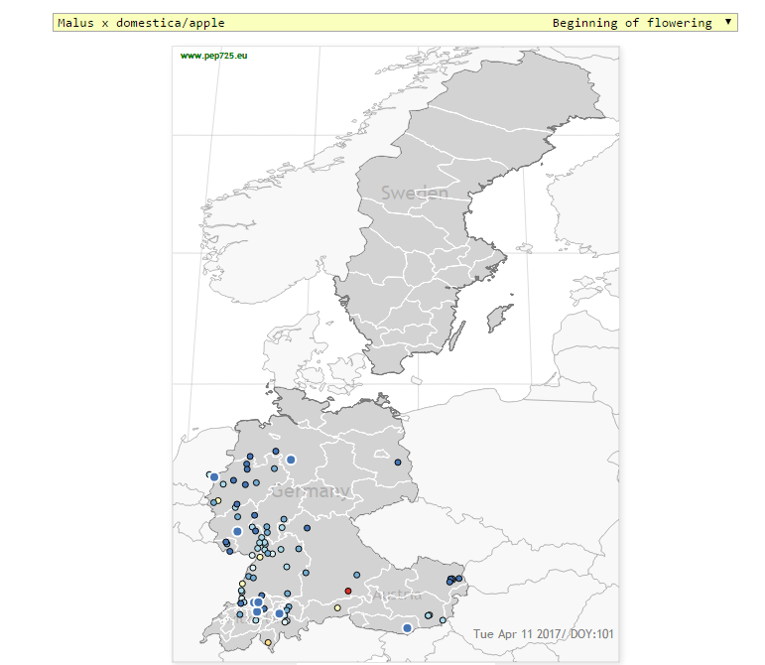
Programa EUMETNET PEP 725
ESTACIONES FENOLÓGICAS CON DATOS EN PEP725
Navacerrada
Ciudad Real
San Sebastián
Daroca
Guadalajara
Benia
Albacete observatorio
Viso del Marqués
Cehegín
Galve
Soto del Real
Tafalla
Periodo del 2013-Actualidad
http://www.pep725.eu/

